Slide 1
基于Scratch的智能小车编程
循迹智能小车

Slide 2
课程思路
一、情景描述
二、知识与概念
了解双巡线传感器循迹原理
三、作品制作
四、拓展与思考
第一步：判断左巡线传感器是否在黑线上
第二步：判断右巡线传感器是否在黑线上
第三步：执行相应的动作

Slide 3
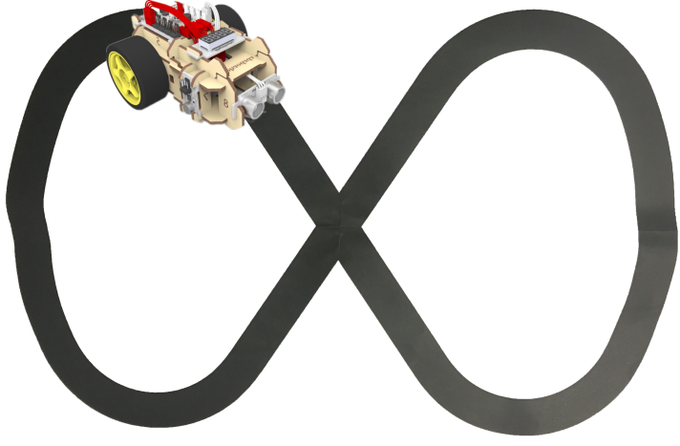
情境描述
行驶中的智能小车，不仅可以走出正方形、长方形等规则轨迹，而且还能自动识别并按照不规则的路线行驶。这节课，就让我们一起制作一辆自动循迹智能小车。

Slide 4
知识与概念
双巡线传感器循迹原理：
沿着黑色轨迹行驶的智能小车，如果左巡线传感器检测到的是黑色区域，那么接着需判断智能小车的右巡线传感器。如果右巡线传感器检测到的也是黑色区域，那么智能小车向前行驶，否则的话，智能小车需向左前方偏转，让小车回到黑色轨迹上。而如果左巡线传感器检测到的是白色区域，那么智能小车需向右前方偏转，让小车回到黑色轨迹上。按照这样的行驶规则，智能小车就可以左右摇摆着完成循迹任务了。

Slide 5
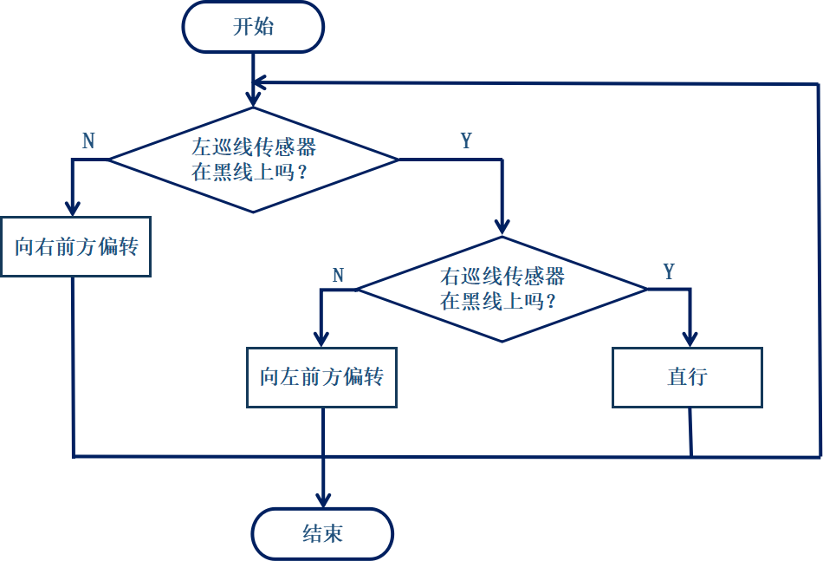
作品制作
流程图
根据双巡线传感器循迹原理，本课范例作品的流程图如下所示：

Slide 6
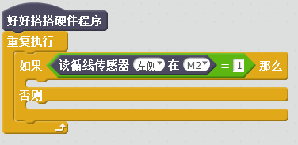
作品制作
第一步：判断左巡线传感器是否在黑线上
如果左巡线传感器检测到的巡线值为1，即左巡线传感器在黑色轨迹上

Slide 7
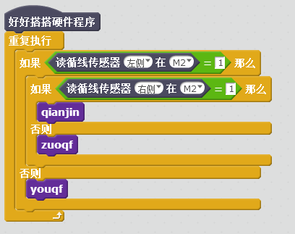
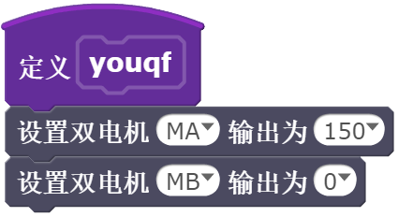
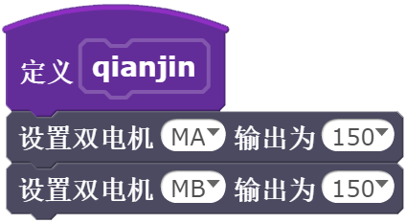
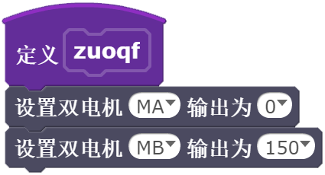
作品制作
第二步：判断右巡线传感器是否在黑线上
对右巡线传感器进行判断的前提条件是：左巡线传感器在黑色轨迹上。此时，如果右巡线传感器也在黑色轨迹上，那么智能小车向前行驶，否则智能小车向左前方偏转，使小车回归到黑色轨迹上

Slide 8
拓展与巩固
调试成功后，请给智能小车添加一些其他功能，让小车的循迹过程更加有趣：比如向前行驶时，智能小车发出美妙的乐声，而当小车的任意一个巡线传感器偏离黑色轨迹时，双跳灯狂闪。
要让智能小车顺利完成循迹任务，除了本课所讲的程序代码外，还有其他编程方法吗？请认真想一想，并根据自己的理解尝试编写、调试。

Slide 9
谢谢观看

